Slide 1
CHÀO MỪNG QUÝ THẦY, CÔ VÀ CÁC EM
ĐẾN VỚI GIỜ HỌC ĐỊA LÍ

Slide 3
Bài 11. THỰC HÀNH
ĐỌC LƯỢC ĐỒ ĐỊA HÌNH TỈ LỆ LỚN VÀ LÁT CẮT ĐỊA HÌNH ĐƠN GIẢN.
Đọc được lược đồ địa hình tỉ lệ lớn
Đọc được lát cắt địa hình đơn giản
Học xong bài này, em sẽ:
1.
2.

Slide 4
Bài 11. THỰC HÀNH
ĐỌC LƯỢC ĐỒ ĐỊA HÌNH TỈ LỆ LỚN VÀ LÁT CẮT ĐỊA HÌNH ĐƠN GIẢN.
NỘI DUNG
I. ĐỌC LƯỢC ĐỒ ĐỊA HÌNH TỈ LỆ LỚN
II. LÁT CẮT ĐỊA HÌNH

Slide 5
1. Đọc lược đồ địa hình tỉ lệ lớn
Lược đồ địa hình tỉ lệ lớn là gì?

Slide 6
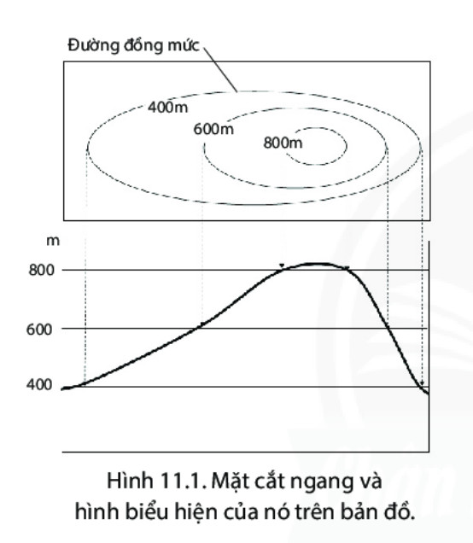
1. Đọc lược đồ địa hình tỉ lệ lớn
- Cách đọc lược đồ địa hình tỉ lệ lớn:
+ Xác định khoảng cách độ cao giữa các đường đồng mức.
+ Căn cứ vào các đường đồng mức, tính độ cao của các điểm trên lược đồ.
+ Căn cứ độ gần hay xa giữa các đường đồng mức để biết được độ dốc của địa hình.
+ Tính khoảng cách thực tế giữa các điểm dựa vào tỉ lệ lược đồ.
Dựa vào nội dung kênh chữ và hình 11.1/SGK 148:
1. Thế nào là đường đồng mức?
2. Nêu cách đọc lược đồ địa hình tỉ lệ lớn?
Thoải
Dốc

Slide 7
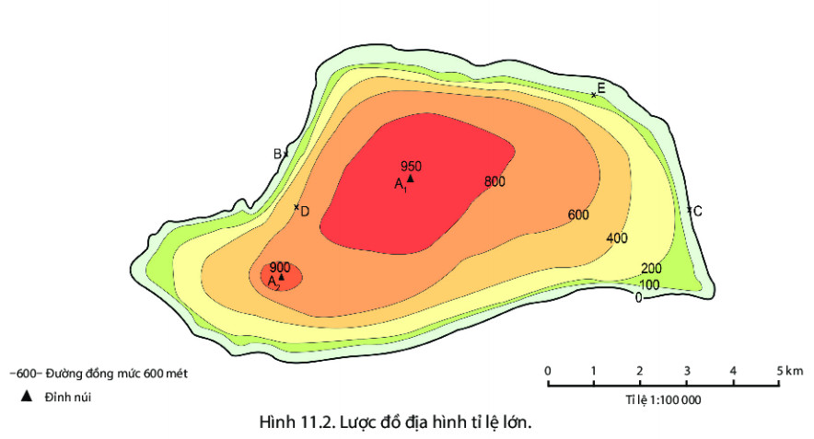
Dựa vào hình 11.2, em hãy:
1. Xác định độ cao chênh lệch giữa các đường đồng mức.
2. Xác định độ cao của các điểm B, C, D, E trên lược đồ.
3. So sánh độ cao đỉnh núi A1 và A2.
4. Cho biết sườn núi từ A1 đến B hay từ A1 đến C dốc hơn.

Slide 8
Xác định độ cao chênh lệch giữa các đường đồng mức.

Slide 9
Xác định độ cao của các điểm B, C, D, E trên lược đồ.
Điểm | Độ cao (m)
B
C
D
E
0
0
600
100

Slide 10
So sánh độ cao đỉnh núi A1 và A2.
A1 | So sánh | A2
>
950
900

Slide 11
Cho biết sườn núi từ A1 đến B hay từ A1 đến C dốc hơn.
A1 đến B | So sánh | A1 đến C
>
Gần
Xa

Slide 12
2. Lát cắt địa hình
Thế nào là lát cắt địa hình?

Slide 13
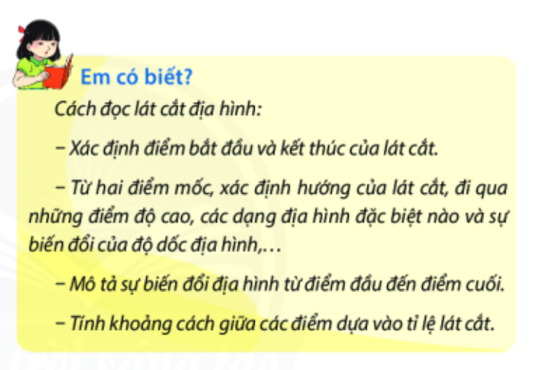
2. Đọc lát cắt địa hình đơn giản
Dựa vào phần Em có biết, em hãy: Nêu cách đọc lát cắt địa hình?

Slide 14
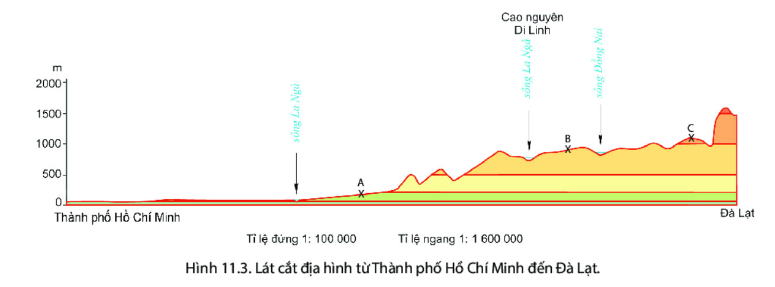
Dựa vào hình 11.3/SGK 149, em hãy:
- Cho biết lát cắt lần lượt đi qua các dạng địa hình nào?
- Trong các điểm A, B, C, điểm nào có độ cao cao nhất và độ cao thấp nhất?

Slide 15
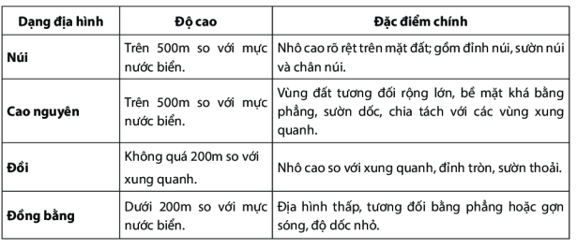
Cho biết lát cắt lần lượt đi qua các dạng địa hình nào?
Lát cắt lần lượt đi qua các dạng địa hình : đồng bằng – cao nguyên - núi
Đặc điểm một số dạng địa hình chính

Slide 16
Trong các điểm A, B, C, điểm nào có độ cao cao nhất và độ cao thấp nhất?

Slide 17
Địa hình từ TP Hồ Chí Minh đến Đà lạt thấp dần hay cao dần?
Độ cao địa hình cao nhất, thấp nhất?

Slide 18
Chọn đáp án đúng nhất trong các câu sau:
Câu 1. Đường đồng mức là đường
A. nối liền các điểm có độ cao bằng nhau trên lược đồ địa hình.
B. nối liền các điểm có độ cao khác nhau trên lược đồ địa hình.
C. nối các điểm có độ cao khác nhau trên lược đồ địa hình.
D. tròn nối liền các điểm có độ cao bằng nhau trên lược đồ địa hình.

Slide 19
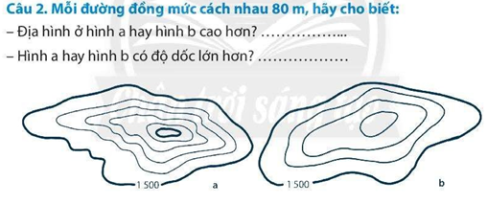
Lược đồ địa hình

Slide 20
Câu 3. Lát cắt địa hình là cách thức thể hiện đặc điểm của bề mặt địa hình thực tế lên mặt phẳng giấy dựa vào
A. Thang màu sắc.
B. Đường đồng mức.
C. Đường đồng mức và kí hiệu.
D. Đường đồng mức và thang màu sắc.

Slide 21
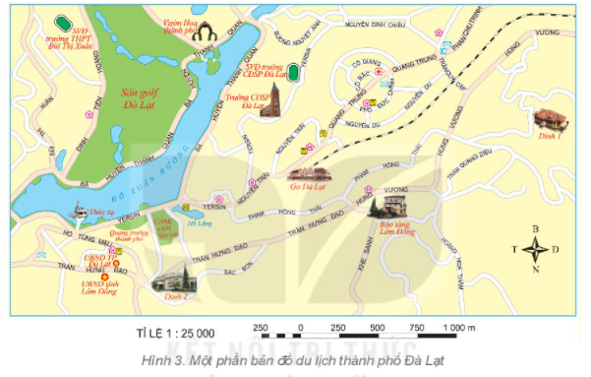
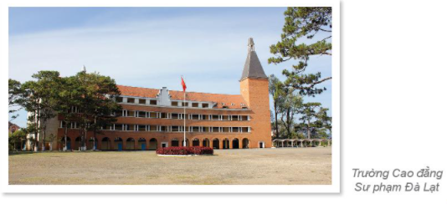
TẠM BIỆT CÁC EM
CHÚC CÁC EM HỌC TỐT!

Slide 23
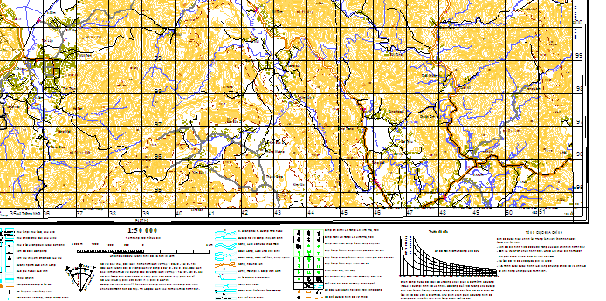
Có thể dùng lược đồ này để giới thiệu về lược đồ địa hình tỉ lệ lớn trong phần mở đầu

